Slide 1


캐치 더 넘버
상대의 비밀 숫자를 맞추세요!

Slide 2
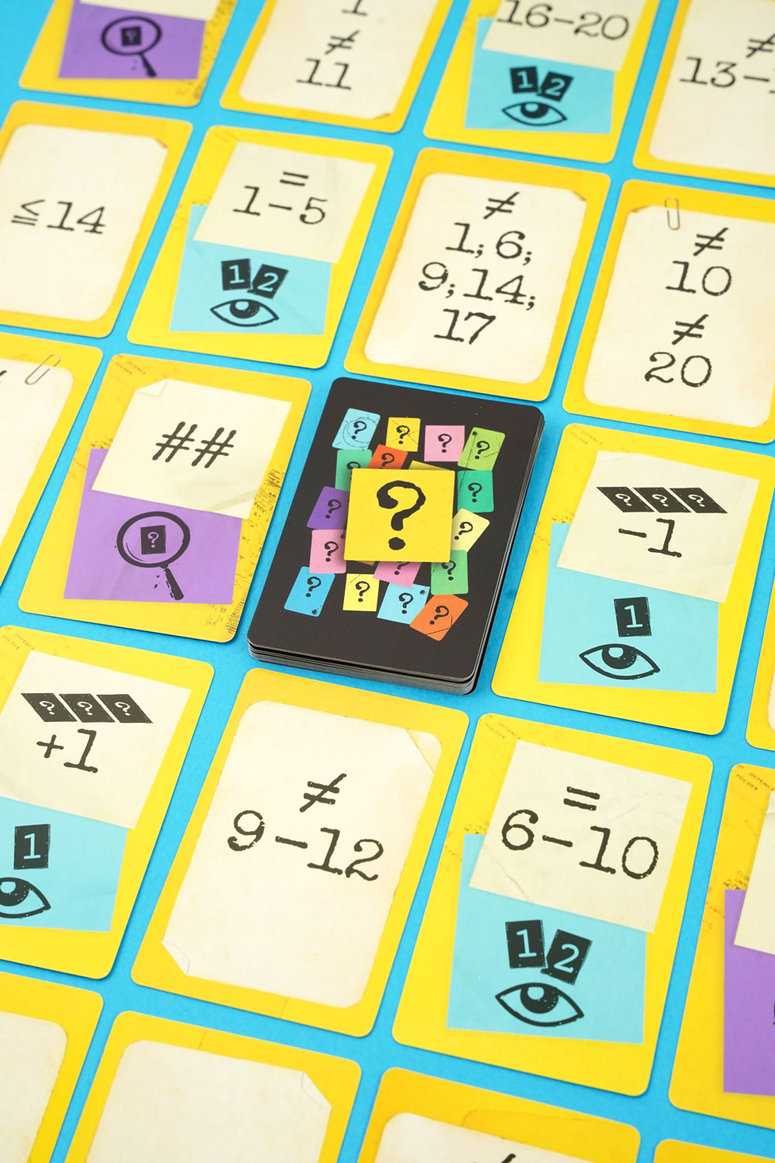
게임 소개
만 8세+
이 숫자는 무엇?
권장 연령
자, 여기 숫자 하나가 있습니다.
이 숫자는 8이나 18이 아니고,
6부터 10까지의 숫자 중 하나이며,
9부터 12까지의 숫자는 아닌,
짝수 입니다.
2~4명
추천 인원
20분
평균 소요 시간

Slide 3
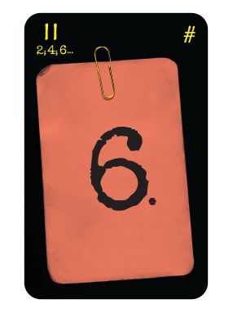
게임 소개
네, 맞아요.
정답은 6입니다!
이처럼 주어진 단서를 활용해서,
상대방의 비밀 숫자를 맞히세요.

Slide 4
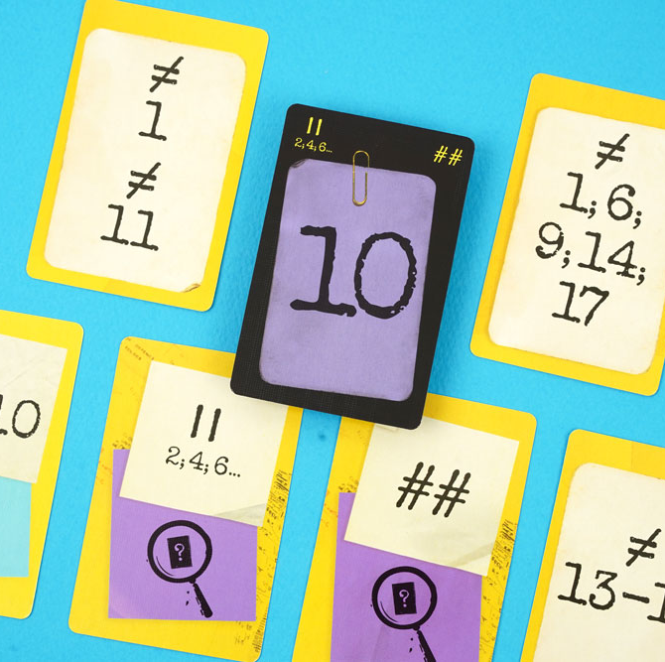
게임 목표
비밀 숫자 2개를
모으면
승리합니다!
2명이 할 때는 3개 모아야 승리.

Slide 5
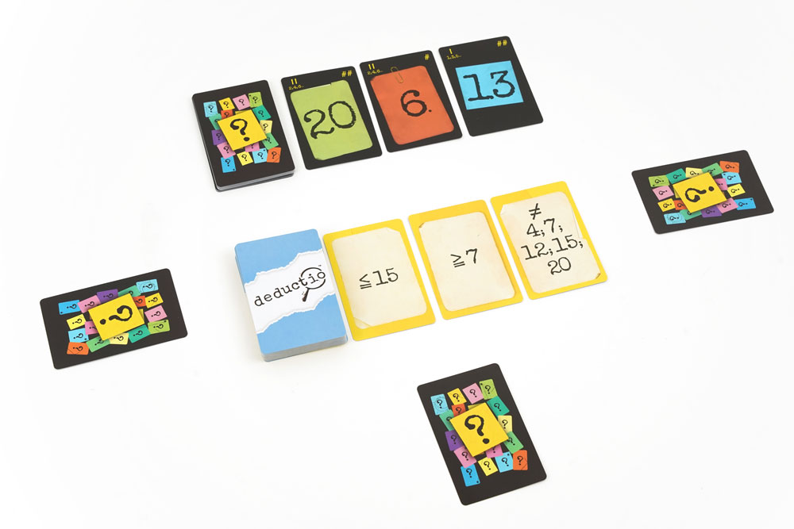
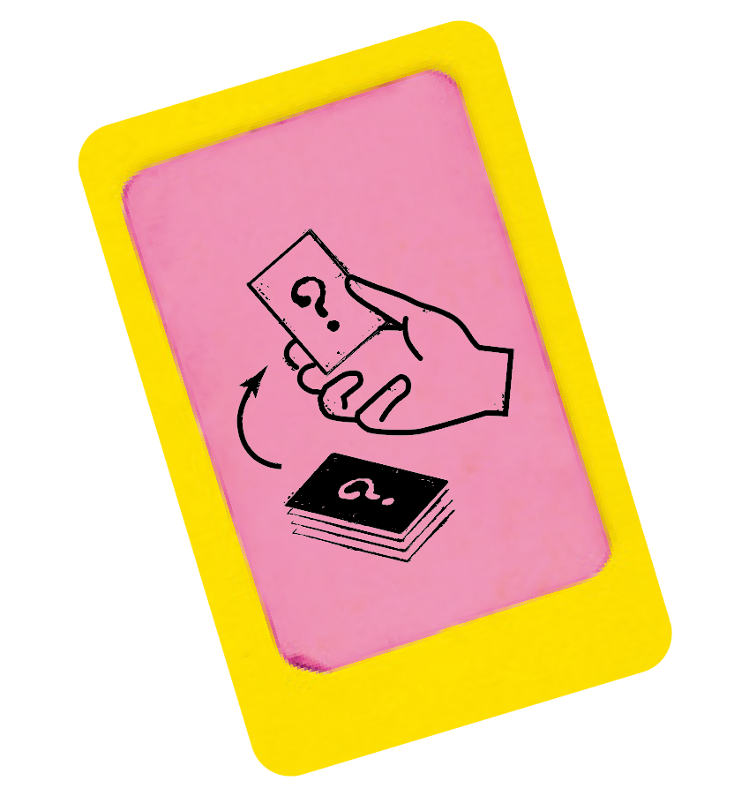
게임 준비
각자 비밀 숫자 1장씩 가져가고,
비밀 숫자 3장 공개.
단서 3장 펼쳐 놓아요.
비밀 숫자는 1부터 20까지 총 20장.
처음 펼쳐진 단서에 “비밀 숫자 공개＂는 없도록!
4인 게임은 “비밀 숫자 공개＂를 5장만 사용
◀ “비밀 숫자 공개” 단서 카드

Slide 6
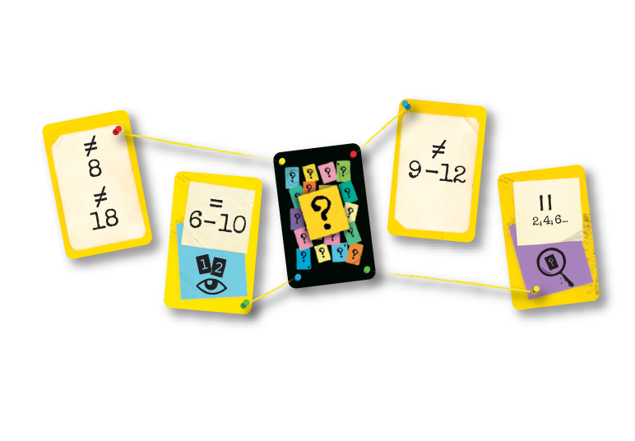
게임 진행
차례가 되면
1. 단서를 가져오거나,
2. 다른 사람의 비밀 숫자를
맞혀요!

Slide 7
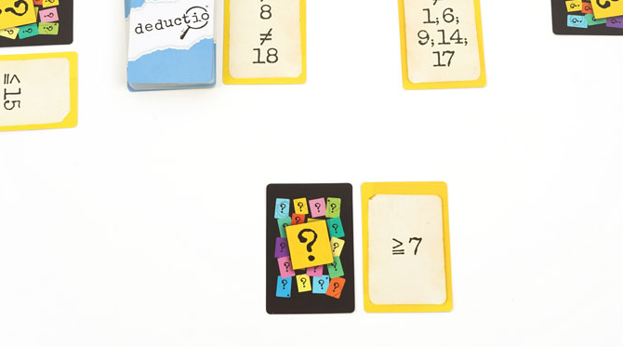
단서 가져오기
맞는 단서가 있을 때
: 단서 한 장을 가져와
자기 앞에 놓아요

Slide 8
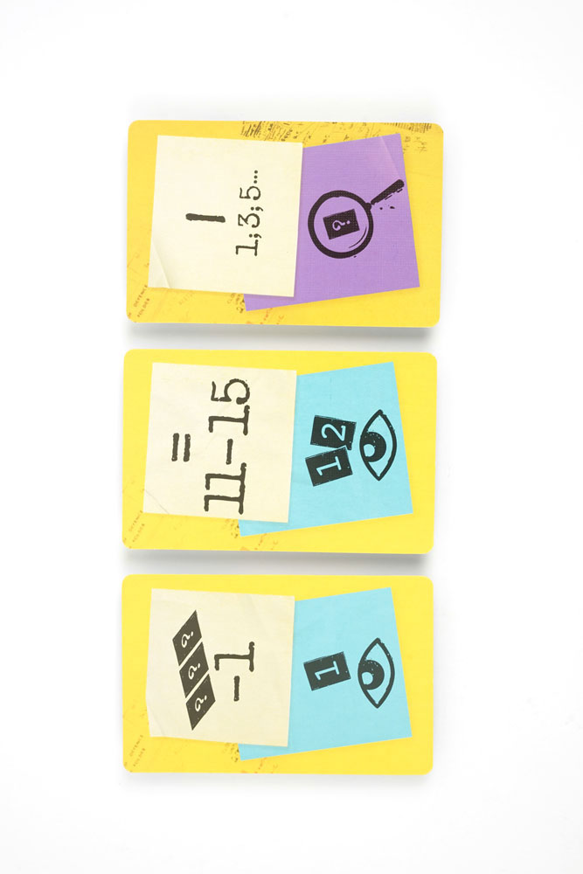
단서 가져오기
맞는 단서가 없을 때
: 세 장 모두 가져와
자기 앞에
가로로 꺾어 놓아요.

Slide 9
특수한 단서
“비밀 숫자 공개” 카드가 펼쳐지면..!
이 카드가 펼쳐질 때마다,
비밀 숫자 더미에서 카드를 한 장 공개합니다!
사용된 비밀 숫자 공개 카드는 이번 게임에서 제거됩니다.

Slide 10
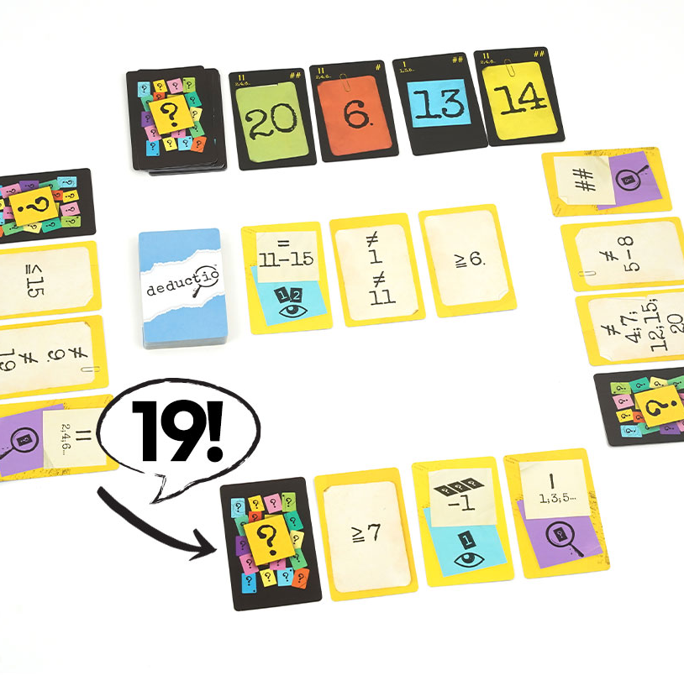
비밀숫자 추측
추측에 성공하면
비밀 숫자 획득!😊
맞춘 숫자를 공개해 자기 앞에 가지고 옵니다.
자기 비밀 숫자가 공개된 사람은
단서 카드를 모두 버리고
비밀 숫자를 보충합니다.

Slide 11
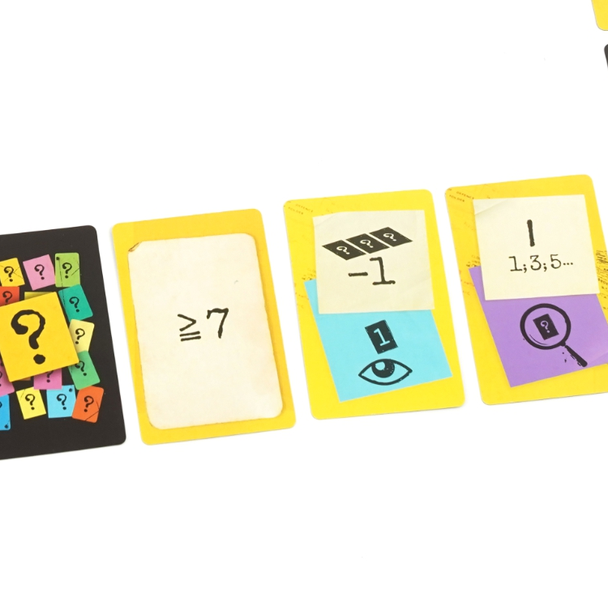
비밀숫자 추측
추측에 실패하면
단서 가져오기 2번..!😅
추측에 실패한 사람은 단서 가져오기 행동을
두 번 연달아 수행합니다.

Slide 12



단서 효과
단서가 세로로 놓일 때 적용.
단서가 가로로 놓일 때나 실패 페널티 수행 시에는 적용 X
추측 기회
숫자 1개 확인
숫자 2개 확인
페널티 없는 추측하기
즉시 한 번 수행
비밀 숫자 더미 1장 혼자
몰래 확인.
확인한 카드는 더미 아래로.
비밀 숫자 더미 2장 혼자
몰래 확인.
확인한 카드는 더미 아래로.

Slide 13
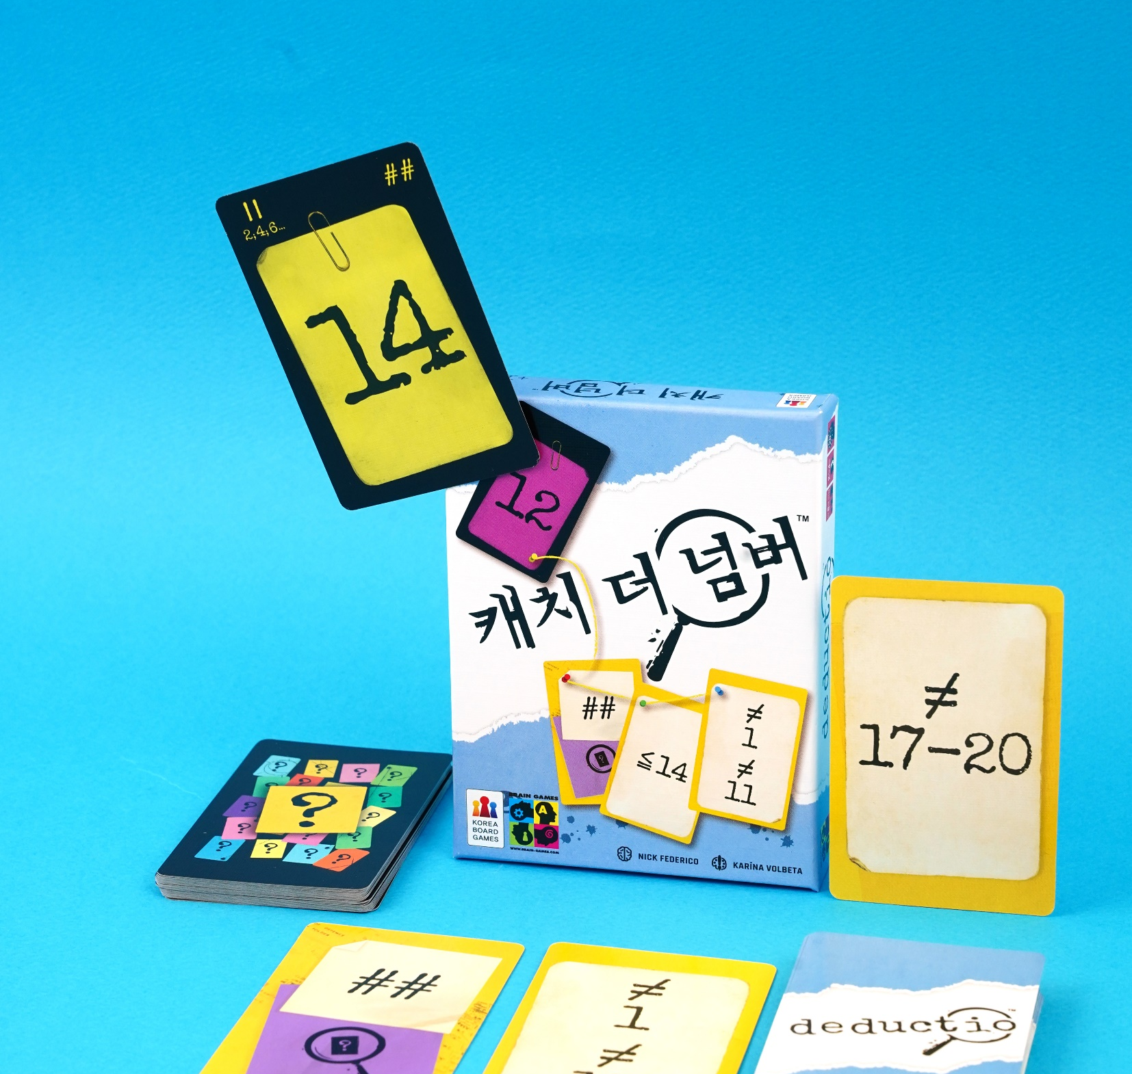
시작!
상대가 여러분의
비밀 숫자를 알아내기 전에
상대의 비밀 숫자를
맞히세요!

Slide 14

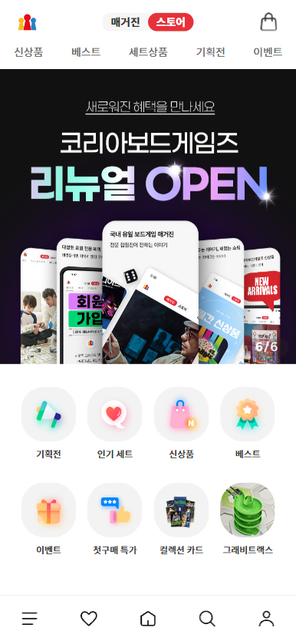

Web/App
koreaboardgames.com에서 만나보세요
매거진
스토어
Download NOW for Your Smart-Phone
글과 영상, 행사 소식 등
최신 콘텐츠를
확인하세요
가장 빠르게,
가장 강력한 혜택으로
구매하세요

